Slide 1
ALGEBRA LINEAL
José Andrés Munguía Cortez

Slide 2
UNIDAD II ALGEBRA DE MATRICES Y DETERMINANTES
Temas:
Definición de determinante
Propiedades fundamentales
Cálculo por cofactores
Regla de Sarrus
Regla de Cramer
Resultado de aprendizaje:
Aplica operaciones con matrices y el cálculo de determinantes para la resolución de problemas en contextos matemáticos e ingenieriles.

Slide 3
Definición: Determinante
En matemáticas, el determinante es un valor escalar que es función de las entradas de una matriz cuadrada.
Determinante, en álgebra lineal y multilineal, es un valor, denotado $det A=\left|A\right|$, asociado con una matriz cuadrada $A$ de $n$ filas y $n$ columnas, especialmente definido solo para matrices cuadradas.

Slide 4
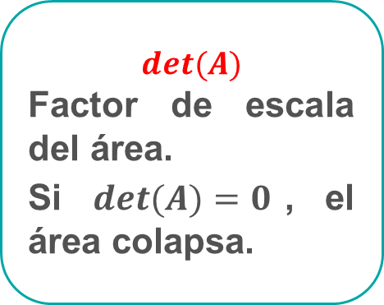
¿Qué representa el determinante?
Interpretación geométrica antes del cálculo
$$det⁡(A)$$
Factor de escala del área.
Si $det⁡(A)=0$, el área colapsa.
Área = 1
Área transformada

Slide 5
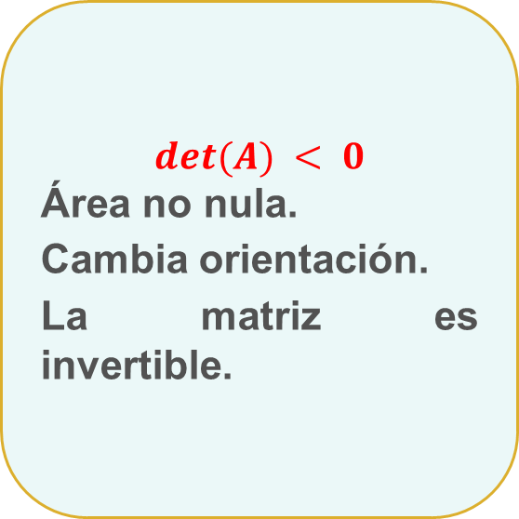
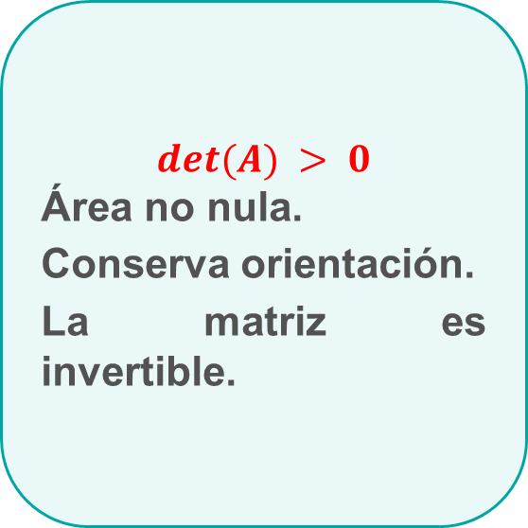
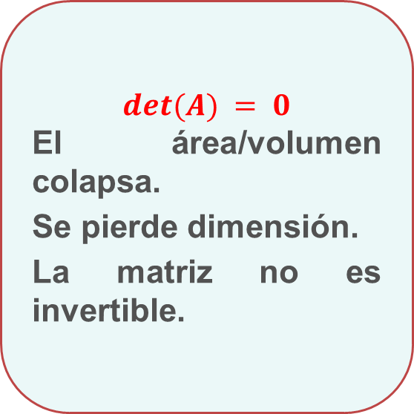
Determinante positivo, negativo y cero
Tres comportamientos geométricos
$$det⁡(A) > 0$$
Área no nula.
Conserva orientación.
La matriz es invertible.
$$det⁡(A) < 0$$
Área no nula.
Cambia orientación.
La matriz es invertible.
$$det⁡(A) = 0$$
El área/volumen colapsa.
Se pierde dimensión.
La matriz no es invertible.

Slide 6




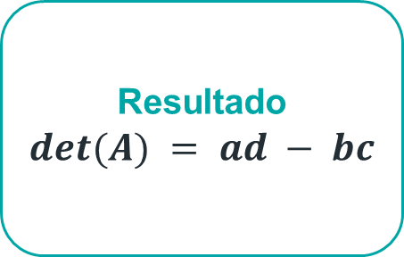

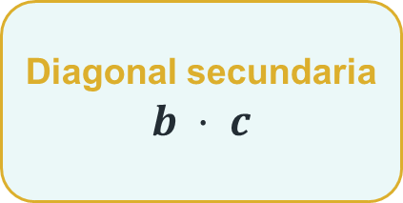

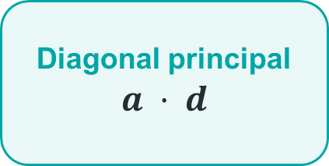
¿Por qué $ad − bc$?
Lectura visual de la fórmula para una matriz $2 × 2$
$$A =$$
Diagonal principal
$$a · d$$
$$a$$
$$b$$
Resultado
$$det⁡(A) = ad − bc$$
$$c$$
$$d$$
Diagonal secundaria
$$b · c$$

Slide 7
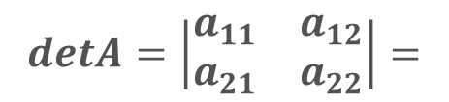


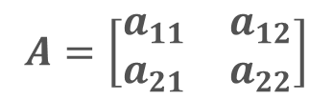


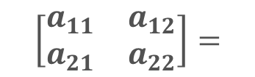

Sea la matriz de orden 2
$$A=\left[\begin{matrix}a_{11} & a_{12} \\ a_{21} & a_{22}\end{matrix}\right]$$
El determinante de $A$ está dado por:
$$\left(−\right)$$
$$\left[\begin{matrix}a_{11} & a_{12} \\ a_{21} & a_{22}\end{matrix}\right]=$$
$$a_{11}∙a_{22}−a_{21}∙a_{12}$$
$$\left(+\right)$$
Por tanto,
$$detA=\left|\begin{matrix}a_{11} & a_{12} \\ a_{21} & a_{22}\end{matrix}\right|=$$
$$a_{11}∙a_{22}−a_{21}∙a_{12}$$

Slide 8

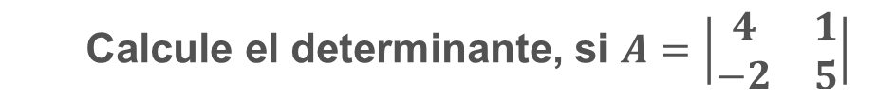







  Ejemplo 1
  Calcule el determinante, si $A=\left|\begin{matrix}1 & 2 \\ 2 & 3\end{matrix}\right|$
  Solución
  $$detA=\left(1\right)\left(3\right)−\left(2\right)\left(2\right)$$
  $$=3−4$$
  $$=−1$$
  $$detA=−1$$
  Ejemplo 2
  Calcule el determinante, si $A=\left|\begin{matrix}4 & 1 \\ −2 & 5\end{matrix}\right|$
  Solución
  $$=20+2$$
  $$detA =\left(4\right)\left(5\right)−\left(1\right)\left(−2\right)$$
  $$=22$$
  $$detA=22$$

Slide 9
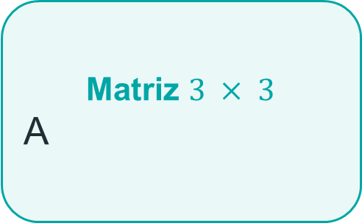

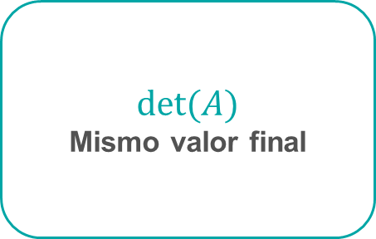
Determinante $3 × 3$: dos caminos
El mismo objetivo, diferentes procedimientos
Regla de Sarrus
Diagonales y signos
Matriz $3 × 3$
A
$$det⁡(A)$$
Mismo valor final
Cofactores
Menores + signos

Slide 10
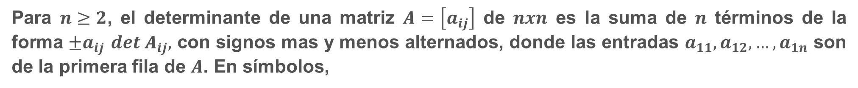

Definición
Para $n≥2$, el determinante de una matriz $A=\left[a_{ij}\right]$ de $nxn$ es la suma de $n$ términos de la forma $±a_{ij}$ $det A_{ij},$ con signos mas y menos alternados, donde las entradas $a_{11}, a_{12}, …, a_{1n}$ son de la primera fila de $A$. En símbolos,
$$det A=a_{11}det A_{11}−a_{12}det A_{12}+⋯+{\left(−1\right)}^{1+n}a_{1n} det A_{1n}=\sum_{j=1}^{n}{{\left(−1\right)}^{1+j}a_{1j} det A_{1j}}$$
  Definición (Cofactor)
  El cofactor $C_{ij}$ (que es un escalar) del elemento $a_{ij}$ se define como $C_{ij}={\left(−1\right)}^{i+j}\left|M_{ij}\right|$ esto es, el determinante del menor para el elemento $ij$ multiplicado por el factor ${\left(−1\right)}^{i+j}$ el cual será positivo si la suma ($i+j$) es par y negativo si es impar.

Slide 11
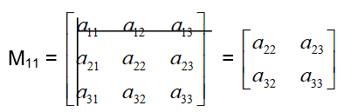
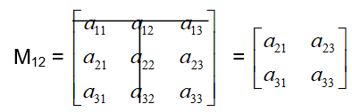
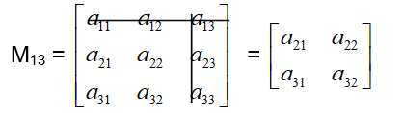
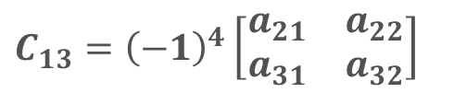

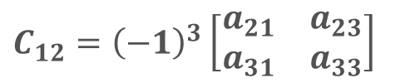
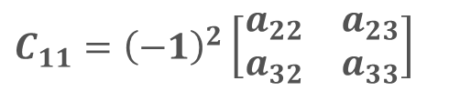
  Ejemplo. Si $A$ es la matriz de orden $3x3$ definida por $\left[\begin{matrix}a_{11} & a_{12} & a_{13} \\ a_{21} & a_{22} & a_{23} \\ a_{31} & a_{32} & a_{33}\end{matrix}\right]$, entonces como podemos observar, cada elemento dentro de la matriz tiene una posición $ij$.
  y
  $$C_{11}={\left(−1\right)}^{2}\left[\begin{matrix}a_{22} & a_{23} \\ a_{32} & a_{33}\end{matrix}\right]$$
  y
  $$C_{12}={\left(−1\right)}^{3}\left[\begin{matrix}a_{21} & a_{23} \\ a_{31} & a_{33}\end{matrix}\right]$$
  y
  $$C_{13}={\left(−1\right)}^{4}\left[\begin{matrix}a_{21} & a_{22} \\ a_{31} & a_{32}\end{matrix}\right]$$
  Aunque en este caso hemos determinado los cofactores de tres de los elementos de la matriz, esto puede hacerse para cualquiera de los elementos, si esto se hace para todos los elementos de la matriz podemos formar una matriz de cofactores, que nos será muy útil para determinar la inversa de una matriz.

Slide 12


  Método de desarrollo por Cofactores
  El valor de un determinante puede encontrarse multiplicando los elementos en cualquier fila (o columna) por sus cofactores y sumando los productos correspondientes a todos los elementos en la fila (o columna) considerados. Por esta razón el método recibe el.
  Ejemplo
  Si $A$ es la matriz de orden $3x3$ definida por $\left[\begin{matrix}a_{11} & a_{12} & a_{13} \\ a_{21} & a_{22} & a_{23} \\ a_{31} & a_{32} & a_{33}\end{matrix}\right]$, y decidimos calcular el determinante a partir del desarrollo de los cofactores de la primera fila de la matriz, el determinante quedaría expresado de la siguiente manera:

Slide 13
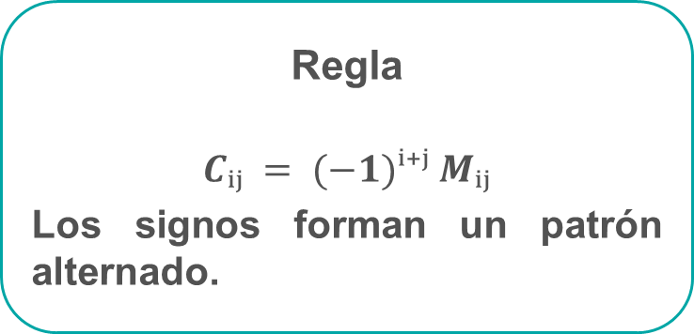

Patrón de signos de los cofactores
El signo depende de la posición $(i, j)$
+
−
+
Regla
$$Cᵢⱼ = (−1)ⁱ⁺ʲ Mᵢⱼ$$
Los signos forman un patrón alternado.
−
+
−
+
−
+

Slide 14

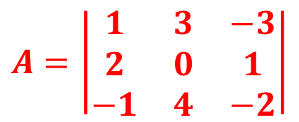


  Ejemplo 1
  Calcule el determinante por el método de desarrollo por cofactores.
  $$A=\left|\begin{matrix}1 & 3 & −3 \\ 2 & 0 & 1 \\ −1 & 4 & −2\end{matrix}\right|$$
  Solución
  Seleccionar la primera fila
  $$\left|A\right|=\left|\begin{matrix}1 & 3 & −3 \\ 2 & 0 & 1 \\ −1 & 4 & −2\end{matrix}\right|=1{\left(−1\right)}^{2}\left|\begin{matrix}0 & 1 \\ 4 & −2\end{matrix}\right|+3{\left(−1\right)}^{3}\left|\begin{matrix}2 & 1 \\ −1 & −2\end{matrix}\right|+(−3){\left(−1\right)}^{4}\left|\begin{matrix}2 & 0 \\ −1 & 4\end{matrix}\right|$$
  $$\left|A\right|=1\left[0−4\right]−3\left[−4+1\right]−3\left[8−0\right]$$
  $$=1\left[−4\right]−3\left[−3\right]−3\left[8\right]$$
  $$=−4+9−24$$
  $$=−19$$

Slide 15

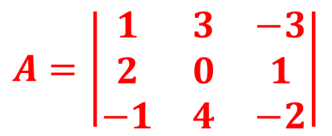


  Ejemplo 2
  Calculemos el valor del determinante por el método de desarrollo por cofactores.
  $$A=\left|\begin{matrix}1 & 3 & −3 \\ 2 & 0 & 1 \\ −1 & 4 & −2\end{matrix}\right|$$
  Solución
  Seleccionar la segunda columna
  $$\left|A\right|=\left|\begin{matrix}1 & 3 & −3 \\ 2 & 0 & 1 \\ −1 & 4 & −2\end{matrix}\right|=3{\left(−1\right)}^{3}\left|\begin{matrix}2 & 1 \\ −1 & −2\end{matrix}\right|+0{\left(−1\right)}^{4}\left|\begin{matrix}1 & −3 \\ −1 & −2\end{matrix}\right|+4{\left(−1\right)}^{5}\left|\begin{matrix}1 & −3 \\ 2 & 1\end{matrix}\right|$$
  $$\left|A\right|=−3\left[−4+1\right]+0\left[−2−6\right]−4\left[1+6\right]$$
  $$=−3\left[−3\right]+0\left[−8\right]−4\left[7\right]$$
  $$=9+0−28$$
  $$=−19$$

Slide 16
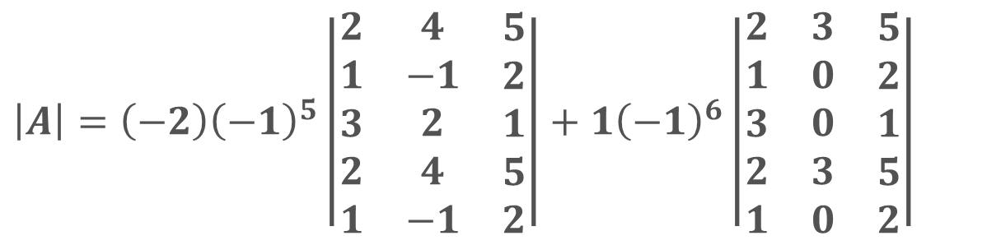
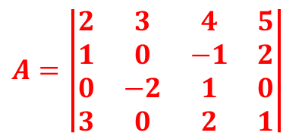

  Ejemplo 3
  $$A=\left|\begin{matrix}\begin{aligned}2 \\ 1 \\ 0 \\ 3\end{aligned} & \begin{aligned}3 \\ 0 \\ −2 \\ 0\end{aligned} & \begin{matrix}\begin{aligned}4 \\ −1 \\ 1 \\ 2\end{aligned} & \begin{aligned}5 \\ 2 \\ 0 \\ 1\end{aligned}\end{matrix}\end{matrix}\right|$$
  Calcule el determinante de la matriz
  Solución
  Seleccionar la fila o columna que tenga el mayor número de ceros. En este caso, seleccionamos la tercera fila.
  $$\left|A\right|=\left(−2\right){\left(−1\right)}^{5}\left|\begin{matrix}\begin{aligned}2 \\ 1 \\ 3 \\ 2 \\ 1\end{aligned} & \begin{aligned}4 \\ −1 \\ 2 \\ 4 \\ −1\end{aligned} & \begin{aligned}5 \\ 2 \\ 1 \\ 5 \\ 2\end{aligned}\end{matrix}\right|+1{\left(−1\right)}^{6}\left|\begin{matrix}\begin{aligned}2 \\ 1 \\ 3 \\ 2 \\ 1\end{aligned} & \begin{aligned}3 \\ 0 \\ 0 \\ 3 \\ 0\end{aligned} & \begin{aligned}5 \\ 2 \\ 1 \\ 5 \\ 2\end{aligned}\end{matrix}\right|$$
  $$\left|A\right|=2\left[\left(−2+10+24\right)−(−15+8+4)\right]+1\left[\left(0+0+18\right)−(0+0+3)\right]$$
  $$\left|A\right|=85$$

Slide 17

Teorema
Si $A$ es una matriz triangular, entonces $det⁡A$es el producto de las entradas sobre la diagonal principal de $A$.
Nota: En la actualidad, una matriz de $25 x 25$se considera pequeña. Sin embargo, sería imposible calcular un determinante de $25 x 25$con un desarrollo por cofactores. En general, un desarrollo por cofactores requiere alrededor de $n!$ multiplicaciones, y $25!$es aproximadamente $1.5 E 25$.
Si una computadora efectúa un billón de multiplicaciones por segundo, tendría que trabajar unos 500,000 años para calcular un determinante de $25 x 25$utilizando este método.

Slide 18
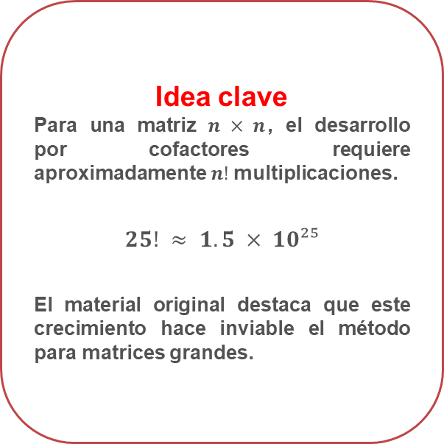
¿Por qué necesitamos métodos eficientes?
El desarrollo por cofactores crece factorialmente
Idea clave
Para una matriz $n × n$, el desarrollo por cofactores requiere aproximadamente $n!$multiplicaciones.
$$25! ≈ 1.5 × 10²⁵$$
El material original destaca que este crecimiento hace inviable el método para matrices grandes.
2
3
4
5
6
10

Slide 19

Propiedades de los determinantes
Teorema (Operaciones de Fila)
Sea $A$ una matriz cuadrada.
a) Si un múltiplo de una fila de $A$ se suma a otra fila para producir una matriz $B$, entonces $det⁡B = det⁡A$.
b) Si dos filas de $A$ se intercambian para producir$B$, entonces $\det{B}=− det⁡A$.
c) Si una fila de $A$ se multiplica por $k$ para producir $B$, entonces $det⁡B =k. det⁡A$.

Slide 20
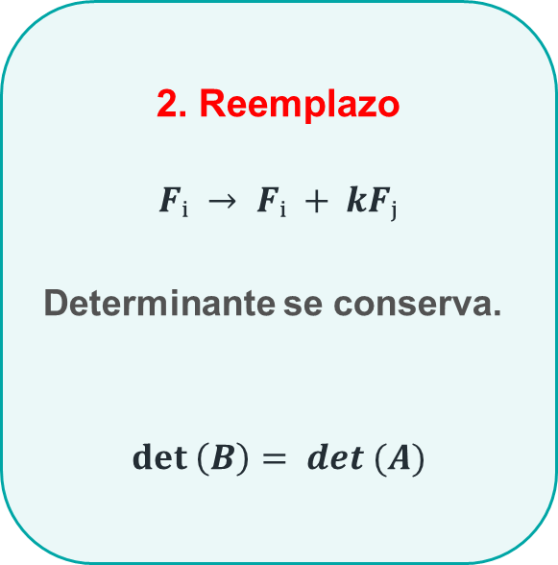
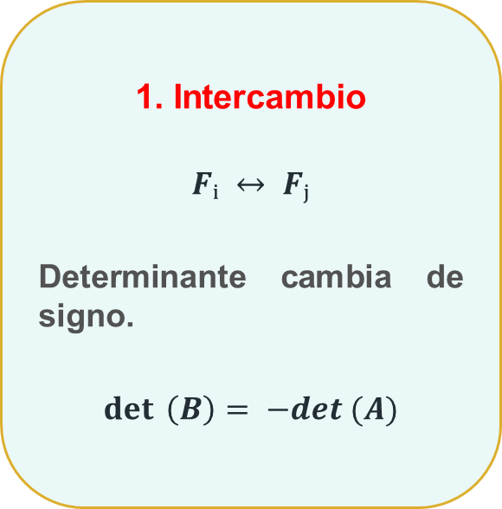
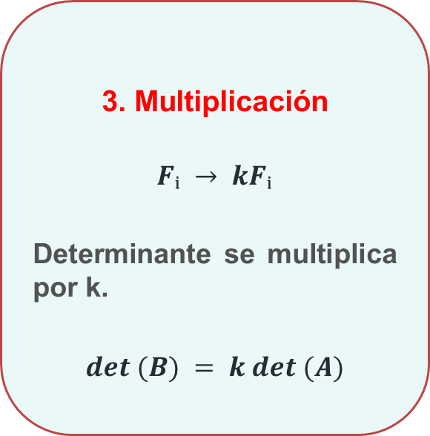
¿Qué ocurre al modificar una fila?
Propiedades de los determinantes
1. Intercambio
$$Fᵢ ↔ Fⱼ$$
Determinante cambia de signo.
$$\det{ \left(B\right)}= −det ⁡(A)$$
2. Reemplazo
$$Fᵢ → Fᵢ + kFⱼ$$
Determinante se conserva.
$$\det\left(B\right)= det ⁡(A)$$
3. Multiplicación
$$Fᵢ → kFᵢ$$
Determinante se multiplica por k.
$$det ⁡(B) = k det ⁡(A)$$

Slide 21



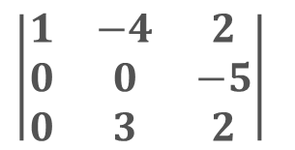
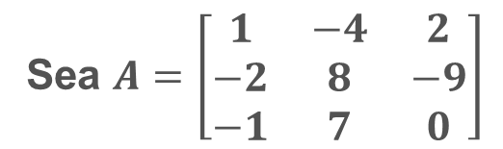

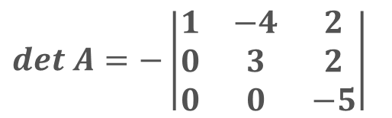
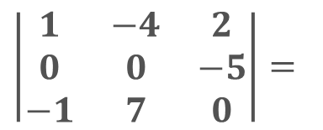

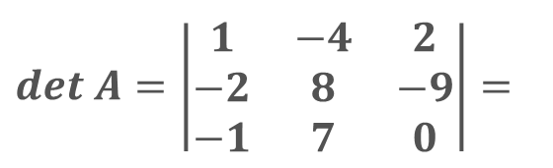
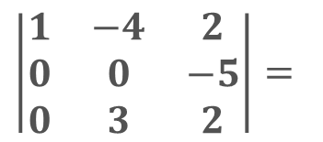

Ejemplo 1.
Sea $A=\left[\begin{matrix}1 & −4 & 2 \\ −2 & 8 & −9 \\ −1 & 7 & 0\end{matrix}\right]$
Calcular $detA$.
Solución
La estrategia es reducir $A$ a la forma escalonada y luego usar el hecho de que el determinante de una matriz triangular es el producto de las entradas diagonales.
$$det A=\left|\begin{matrix}1 & −4 & 2 \\ −2 & 8 & −9 \\ −1 & 7 & 0\end{matrix}\right|=$$
$${2F}_{1}+F_{2}→F_{2}$$
$$\left|\begin{matrix}1 & −4 & 2 \\ 0 & 0 & −5 \\ −1 & 7 & 0\end{matrix}\right|=$$
$$F_{1}+F_{2}→F_{3}$$
$$\left|\begin{matrix}1 & −4 & 2 \\ 0 & 0 & −5 \\ 0 & 3 & 2\end{matrix}\right|$$
Un intercambio de las filas 2 y 3 invierte el signo del determinante, asi que
$$\left|\begin{matrix}1 & −4 & 2 \\ 0 & 0 & −5 \\ 0 & 3 & 2\end{matrix}\right|=$$
$$F_{2}↔F_{3}$$
$$det A=−\left|\begin{matrix}1 & −4 & 2 \\ 0 & 3 & 2 \\ 0 & 0 & −5\end{matrix}\right|$$
$$=−\left(1\right)\left(3\right)\left(−5\right)$$
$$=15$$

Slide 22
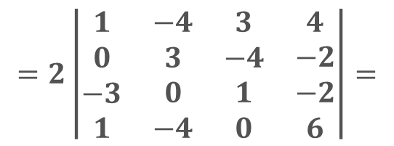
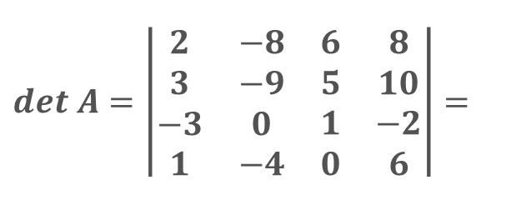
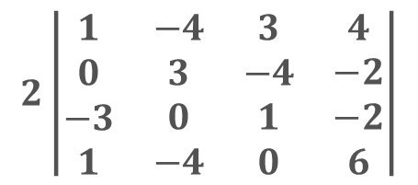
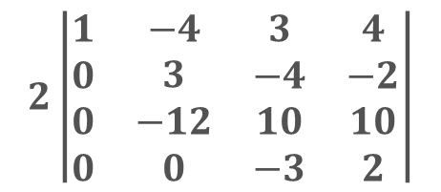


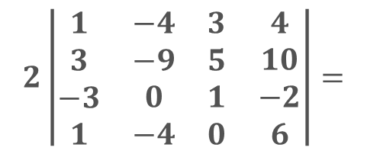
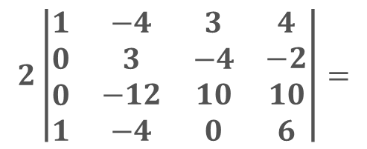
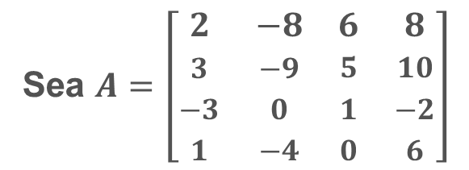

Ejemplo 2.
Sea $A=\left[\begin{matrix}\begin{aligned}2 \\ 3 \\ −3 \\ 1\end{aligned} & \begin{matrix}\begin{aligned}−8 \\ −9 \\ 0 \\ −4\end{aligned} & \begin{matrix}\begin{aligned}6 \\ 5 \\ 1 \\ 0\end{aligned} & \begin{aligned}8 \\ 10 \\ −2 \\ 6\end{aligned}\end{matrix}\end{matrix}\end{matrix}\right]$
Calcular $detA$.
Solución
Para simplificar la aritmética, queremos un 1 en la esquina superior izquierda. En cambio, factorizamos 2 de la fila superior,
$$det A=\left|\begin{matrix}\begin{aligned}2 \\ 3 \\ −3 \\ 1\end{aligned} & \begin{matrix}\begin{aligned}−8 \\ −9 \\ 0 \\ −4\end{aligned} & \begin{matrix}\begin{aligned}6 \\ 5 \\ 1 \\ 0\end{aligned} & \begin{aligned}8 \\ 10 \\ −2 \\ 6\end{aligned}\end{matrix}\end{matrix}\end{matrix}\right|=$$
$$2\left|\begin{matrix}\begin{aligned}1 \\ 3 \\ −3 \\ 1\end{aligned} & \begin{matrix}\begin{aligned}−4 \\ −9 \\ 0 \\ −4\end{aligned} & \begin{matrix}\begin{aligned}3 \\ 5 \\ 1 \\ 0\end{aligned} & \begin{aligned}4 \\ 10 \\ −2 \\ 6\end{aligned}\end{matrix}\end{matrix}\end{matrix}\right|=$$
$$2\left|\begin{matrix}\begin{aligned}1 \\ 0 \\ −3 \\ 1\end{aligned} & \begin{matrix}\begin{aligned}−4 \\ 3 \\ 0 \\ −4\end{aligned} & \begin{matrix}\begin{aligned}3 \\ −4 \\ 1 \\ 0\end{aligned} & \begin{aligned}4 \\ −2 \\ −2 \\ 6\end{aligned}\end{matrix}\end{matrix}\end{matrix}\right|$$
$${−3F}_{1}+F_{2}→F_{2}$$
$$=2\left|\begin{matrix}\begin{aligned}1 \\ 0 \\ −3 \\ 1\end{aligned} & \begin{matrix}\begin{aligned}−4 \\ 3 \\ 0 \\ −4\end{aligned} & \begin{matrix}\begin{aligned}3 \\ −4 \\ 1 \\ 0\end{aligned} & \begin{aligned}4 \\ −2 \\ −2 \\ 6\end{aligned}\end{matrix}\end{matrix}\end{matrix}\right|=$$
$$2\left|\begin{matrix}\begin{aligned}1 \\ 0 \\ 0 \\ 1\end{aligned} & \begin{matrix}\begin{aligned}−4 \\ 3 \\ −12 \\ −4\end{aligned} & \begin{matrix}\begin{aligned}3 \\ −4 \\ 10 \\ 0\end{aligned} & \begin{aligned}4 \\ −2 \\ 10 \\ 6\end{aligned}\end{matrix}\end{matrix}\end{matrix}\right|=$$
$$2\left|\begin{matrix}\begin{aligned}1 \\ 0 \\ 0 \\ 0\end{aligned} & \begin{matrix}\begin{aligned}−4 \\ 3 \\ −12 \\ 0\end{aligned} & \begin{matrix}\begin{aligned}3 \\ −4 \\ 10 \\ −3\end{aligned} & \begin{aligned}4 \\ −2 \\ 10 \\ 2\end{aligned}\end{matrix}\end{matrix}\end{matrix}\right|$$
$${3F}_{1}+F_{3}→F_{3}$$
$${−1F}_{1}+F_{4}→F_{4}$$

Slide 23


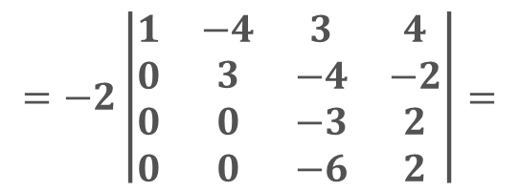

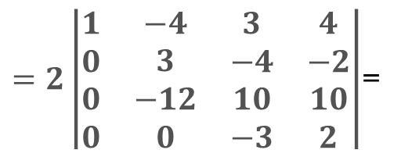
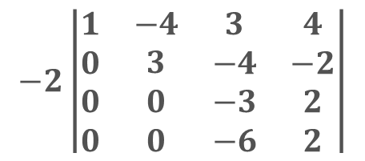


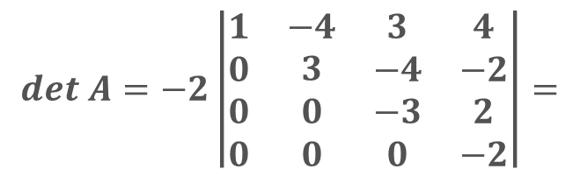
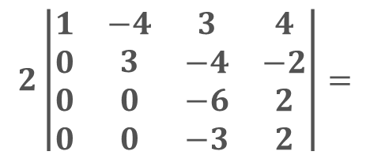
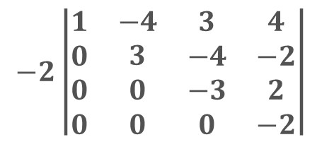
$=2\left|\begin{matrix}\begin{aligned}1 \\ 0 \\ 0 \\ 0\end{aligned} & \begin{matrix}\begin{aligned}−4 \\ 3 \\ −12 \\ 0\end{aligned} & \begin{matrix}\begin{aligned}3 \\ −4 \\ 10 \\ −3\end{aligned} & \begin{aligned}4 \\ −2 \\ 10 \\ 2\end{aligned}\end{matrix}\end{matrix}\end{matrix}\right|$=
$$2\left|\begin{matrix}\begin{aligned}1 \\ 0 \\ 0 \\ 0\end{aligned} & \begin{matrix}\begin{aligned}−4 \\ 3 \\ 0 \\ 0\end{aligned} & \begin{matrix}\begin{aligned}3 \\ −4 \\ −6 \\ −3\end{aligned} & \begin{aligned}4 \\ −2 \\ 2 \\ 2\end{aligned}\end{matrix}\end{matrix}\end{matrix}\right|=$$
$$−2\left|\begin{matrix}\begin{aligned}1 \\ 0 \\ 0 \\ 0\end{aligned} & \begin{matrix}\begin{aligned}−4 \\ 3 \\ 0 \\ 0\end{aligned} & \begin{matrix}\begin{aligned}3 \\ −4 \\ −3 \\ −6\end{aligned} & \begin{aligned}4 \\ −2 \\ 2 \\ 2\end{aligned}\end{matrix}\end{matrix}\end{matrix}\right|$$
$${4F}_{2}+F_{3}→F_{3}$$
$$F_{3}↔F_{4}$$
$$=−2\left|\begin{matrix}\begin{aligned}1 \\ 0 \\ 0 \\ 0\end{aligned} & \begin{matrix}\begin{aligned}−4 \\ 3 \\ 0 \\ 0\end{aligned} & \begin{matrix}\begin{aligned}3 \\ −4 \\ −3 \\ −6\end{aligned} & \begin{aligned}4 \\ −2 \\ 2 \\ 2\end{aligned}\end{matrix}\end{matrix}\end{matrix}\right|=$$
$$−2\left|\begin{matrix}\begin{aligned}1 \\ 0 \\ 0 \\ 0\end{aligned} & \begin{matrix}\begin{aligned}−4 \\ 3 \\ 0 \\ 0\end{aligned} & \begin{matrix}\begin{aligned}3 \\ −4 \\ −3 \\ 0\end{aligned} & \begin{aligned}4 \\ −2 \\ 2 \\ −2\end{aligned}\end{matrix}\end{matrix}\end{matrix}\right|$$
$${−2F}_{3}+F_{4}→F_{4}$$
$$det A=−2\left|\begin{matrix}\begin{aligned}1 \\ 0 \\ 0 \\ 0\end{aligned} & \begin{matrix}\begin{aligned}−4 \\ 3 \\ 0 \\ 0\end{aligned} & \begin{matrix}\begin{aligned}3 \\ −4 \\ −3 \\ 0\end{aligned} & \begin{aligned}4 \\ −2 \\ 2 \\ −2\end{aligned}\end{matrix}\end{matrix}\end{matrix}\right|=$$
$$−2\left(1\right)\left(3\right)\left(−3\right)\left(−2\right)$$
$$=−36$$

Slide 24






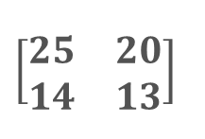

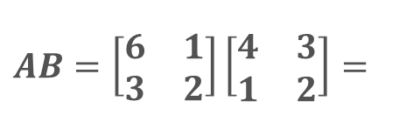





Operaciones de columna
Teorema
Si $A$ es una matriz de $nxn$, entonces $det A^{T}=det A$
Propiedad multiplicativa: Si $A$ y $B$ son matrices de $n x n$, entonces $det⁡AB =(det⁡A)(det⁡B).$
Compruebe la propiedad para
$A=\left[\begin{matrix}6 & 1 \\ 3 & 2\end{matrix}\right]$ y $B=\left[\begin{matrix}4 & 3 \\ 1 & 2\end{matrix}\right]$
Solución
$$AB=\left[\begin{matrix}6 & 1 \\ 3 & 2\end{matrix}\right]\left[\begin{matrix}4 & 3 \\ 1 & 2\end{matrix}\right]=$$
$$\left[\begin{matrix}25 & 20 \\ 14 & 13\end{matrix}\right]$$
$det AB=\left(25\right)\left(13\right)$-$\left(14\right)\left(20\right)$
$$=45$$
$det A=\left(6\right)\left(2\right)$-$\left(3\right)\left(1\right)$
$$=9$$
y
$det B=\left(4\right)\left(2\right)$-$\left(3\right)\left(1\right)$
$$=5$$
Por lo tanto,
$$\left(det A \right)\left(det B\right)=$$
$$\left(9\right)\left(5\right)$$
$$=45$$
$$=det AB$$
Nota: En general, $det \left(A+B\right)$ no es igual a
$$\left(det A \right)+\left(det B\right)$$

Slide 25











Sea la matriz de orden 3 (Método de Sarrus)
$$A=\left[\begin{matrix}a_{11} & a_{12} & a_{13} \\ a_{21} & a_{22} & a_{23} \\ a_{31} & a_{32} & a_{33}\end{matrix}\right]$$
Se escribe el determinante de $3x3$, para resolverlo se repiten los dos primeros renglones y se multiplican las entradas en diagonal como se indica:
$$\left(−\right)$$
$$\left|\begin{matrix}a_{11} & a_{12} & a_{13} \\ a_{21} & a_{22} & a_{23} \\ \begin{aligned}a_{31} \\ a_{11} \\ a_{21}\end{aligned} & \begin{aligned}a_{32} \\ a_{12} \\ a_{22}\end{aligned} & \begin{aligned}a_{33} \\ a_{13} \\ a_{23}\end{aligned}\end{matrix}\right|$$
$$\left(−\right)$$
$$det\left(A\right)\left[\begin{matrix}a_{11} & a_{12} & a_{13} \\ a_{21} & a_{22} & a_{23} \\ a_{31} & a_{32} & a_{33}\end{matrix}\right]=$$
$$\left(−\right)$$
$$\left(+\right)$$
$$\left(+\right)$$
$$\left(+\right)$$
Por tanto, el determinante es:
$$detA=$$
$$\left(a_{11}∙a_{22}∙a_{33}+a_{21}∙a_{32}∙a_{13}+a_{31}∙a_{12}∙a_{23}\right)$$
$$−$$
$$\left(a_{31}∙a_{22}∙a_{13}+a_{11}∙a_{32}∙a_{23}+a_{21}∙a_{12}∙a_{33}\right)$$

Slide 26













  Ejemplo 1
  Calcule el determinante por Sarrus, si $B=\left[\begin{matrix}2 & −1 & 0 \\ −2 & 3 & 4 \\ −5 & 1 & 6\end{matrix}\right]$
  Solución
  Se forma el siguiente arreglo: se aumentan los dos primeros renglones del determinante, como se indica, después se procede a sustituir los términos en la fórmula y se realizan las operaciones indicadas en la fórmula.
$$\left(−\right)$$
$$\left|\begin{matrix}2 & −1 & 0 \\ −2 & 3 & 4 \\ \begin{aligned}−5 \\ 2 \\ −2\end{aligned} & \begin{aligned}1 \\ −1 \\ 3\end{aligned} & \begin{aligned}6 \\ 0 \\ 4\end{aligned}\end{matrix}\right|$$
$$\left(−\right)$$
$$det\left(B\right)\left[\begin{matrix}2 & −1 & 0 \\ −2 & 3 & 4 \\ −5 & 1 & 6\end{matrix}\right]=$$
$$\left(−\right)$$
$$\left(+\right)$$
$$\left(+\right)$$
Por consiguiente, el determinante es:
$$\left(+\right)$$
$$detB=$$
$$\left[\left(2\right)\left(3\right)\left(6\right)+\left(−2\right)\left(1\right)\left(0\right)+\left(−5\right)\left(−1\right)\left(4\right)\right]$$
$$−$$
$$\left[\left(−2\right)\left(−1\right)\left(6\right)+\left(2\right)\left(1\right)\left(4\right)+\left(−5\right)\left(3\right)\left(0\right)\right]$$
$$detB=$$
$$36$$

Slide 27







  Ejemplo 2
  Calcule el determinante por Sarrus
  $$A=\left|\begin{matrix}1 & 2 & 1 \\ 1 & 3 & 4 \\ 1 & 0 & 2\end{matrix}\right|$$
  Solución
  $$\left|A\right|=$$
  $$=\left[\left(1\right)\left(3\right)\left(2\right)+\left(1\right)\left(0\right)\left(1\right)+(1)(2)(4)\right]−\left[\left(1\right)\left(3\right)\left(1\right)+\left(1\right)\left(0\right)\left(4\right)+(1)(2)(2)\right]$$
  $$\left|A\right|=\left[6+0+8\right]−\left[3+0+4\right]$$
  $$=7$$
  $$\left|A\right|=7$$
  $$=\left[14\right]−\left[7\right]$$

Slide 28



Para cualquier matriz $A$ de $nxn$ y cualquier $b$ en $ℝ^{n}$, sea $A_{i}\left(b\right)$ la matriz obtenida a partir de $A$ al reemplazar la columna $i$ por el vector $b.$
$$A_{i}\left(b\right)=\left[a_{1} ⋯b ⋯ a_{n}\right]$$
$$col i$$
Regla de Cramer
Sea $A$ una matriz invertible de $nxn.$ Para cualquier $b$ en $ℝ^{n}$, la única solución $x$ de $Ax=b$ tiene entradas dadas por
$$x_{i}=\frac{det A_{i}\left(b\right)}{det A}, i=1, 2, …, n$$

Slide 29








(1.-) Use la regla de Cramer para resolver el sistema
$$2x_{1}+3x_{2}=1$$
$$−x_{1}+x_{2}=−3$$
Solución
El determinante del sistema es $\left[\begin{matrix}2 & 3 \\ −1 & 1\end{matrix}\right]=5≠0,$esto implica que el sistema es compatible, entonces
$det A=\left[\begin{matrix}2 & 3 \\ −1 & 1\end{matrix}\right],$
$det A_{1}\left(b\right)=\left[\begin{matrix}1 & 3 \\ −3 & 1\end{matrix}\right],$
$det A_{2}\left(b\right)=\left[\begin{matrix}2 & 1 \\ −1 & −3\end{matrix}\right]$
entonces
$$x_{1}=\frac{det A_{1}\left(b\right)}{det A}=\frac{\left|\begin{matrix}1 & 3 \\ −3 & 1\end{matrix}\right|}{\left|\begin{matrix}2 & 3 \\ −1 & 1\end{matrix}\right|}=\frac{10}{5}=2$$
$$x_{2}=\frac{det A_{2}\left(b\right)}{det A}=\frac{\left|\begin{matrix}2 & 1 \\ −1 & −3\end{matrix}\right|}{\left|\begin{matrix}2 & 3 \\ −1 & 1\end{matrix}\right|}=\frac{−5}{5}=−1$$
La solución del sistema es $C.S.= \{(2, −1)\}$

Slide 30







$$4x_{1}−x_{2}=−9$$
(2.-) Use la regla de Cramer para resolver el sistema
$$3x_{1}+5x_{2}=−1$$
Solución
El determinante del sistema es $\left[\begin{matrix}4 & −1 \\ 3 & 5\end{matrix}\right]=23≠0,$esto implica que el sistema es compatible, entonces
$det A=\left[\begin{matrix}4 & −1 \\ 3 & 5\end{matrix}\right],$
$det A_{1}\left(b\right)=\left[\begin{matrix}−9 & −1 \\ −1 & 5\end{matrix}\right],$
$det A_{2}\left(b\right)=\left[\begin{matrix}4 & −9 \\ 3 & −1\end{matrix}\right]$
entonces
$$x_{1}=\frac{det A_{1}\left(b\right)}{det A}=\frac{\left|\begin{matrix}−9 & −1 \\ −1 & 5\end{matrix}\right|}{\left|\begin{matrix}4 & −1 \\ 3 & 5\end{matrix}\right|}=\frac{−46}{23}=−2$$
$$x_{2}=\frac{det A_{2}\left(b\right)}{det A}=\frac{\left|\begin{matrix}4 & −9 \\ 3 & −1\end{matrix}\right|}{\left|\begin{matrix}4 & −1 \\ 3 & 5\end{matrix}\right|}=\frac{23}{23}=1$$
La solución del sistema es $C.S.= \{(−2, 1)\}$

Slide 31









(3.-) Considere el siguiente sistema, en el cual $s$ es un parámetro no especificado. Determine los valores de $s$ para los cuales el sistema tiene una solución única, y utilice la regla de Cramer para describir la solución.
$$3sx_{1}−2x_{2}=4$$
$$−{6x}_{1}+{sx}_{2}=1$$
Solución
$$AX=b→$$
$$A=\left[\begin{matrix}3s & −2 \\ −6 & s\end{matrix}\right]$$
$$A_{1}\left(b\right)=\left[\begin{matrix}4 & −2 \\ 1 & s\end{matrix}\right]$$
$$A_{2}\left(b\right)=\left[\begin{matrix}3s & 4 \\ −6 & 1\end{matrix}\right]$$
El determinante del sistema es $\left[\begin{matrix}3s & −2 \\ −6 & s\end{matrix}\right]=3\left(s+2\right)\left(s−2\right)≠0$, entonces
Entonces
$$x_{1}=\frac{det A_{1}\left(b\right)}{det A}=\frac{4s+2}{3\left(s+2\right)\left(s−2\right)}$$
$$x_{2}=\frac{det A_{2}\left(b\right)}{det A}=\frac{3s+24}{3\left(s+2\right)\left(s−2\right)}=\frac{s+8}{\left(s+2\right)\left(s−2\right)}$$
con $s≠±2$

Slide 32







$$2x_{1}+4x_{2}+6x_{3}=18$$
(4.-) Use la regla de Cramer para resolver el sistema
$$4x_{1}+5x_{2}+6x_{3}=24$$
Solución
$$3x_{1}+x_{2}−2x_{3}=4$$
  $$det A=\left[\begin{matrix}2 & 4 & 6 \\ 4 & 5 & 6 \\ 3 & 1 & −2\end{matrix}\right]$$
  Encontrar el determinante
  $$det A=2{\left(−1\right)}^{2}\left[\begin{matrix}5 & 6 \\ 1 & −2\end{matrix}\right]+4{\left(−1\right)}^{3}\left[\begin{matrix}4 & 6 \\ 3 & −2\end{matrix}\right]+6{\left(−1\right)}^{4}\left[\begin{matrix}4 & 5 \\ 3 & 1\end{matrix}\right]$$
  $$det A=2\left[\begin{matrix}5 & 6 \\ 1 & −2\end{matrix}\right]−4\left[\begin{matrix}4 & 6 \\ 3 & −2\end{matrix}\right]+6\left[\begin{matrix}4 & 5 \\ 3 & 1\end{matrix}\right]$$
  $$det A=2\left[−16\right]−4\left[−26\right]+6\left[−11\right]$$
  $$=−32+104−66$$
  $$det A=6≠0$$

Slide 33




  Encontrar el determinante $det A_{1}\left(b\right)$
  $$det A_{1}\left(b\right)=\left[\begin{matrix}18 & 4 & 6 \\ 24 & 5 & 6 \\ 4 & 1 & −2\end{matrix}\right]$$
  $$det A_{1}\left(b\right)=18{\left(−1\right)}^{2}\left[\begin{matrix}5 & 6 \\ 1 & −2\end{matrix}\right]+4{\left(−1\right)}^{3}\left[\begin{matrix}24 & 6 \\ 4 & −2\end{matrix}\right]+6{\left(−1\right)}^{4}\left[\begin{matrix}24 & 5 \\ 4 & 1\end{matrix}\right]$$
  $$det A_{1}\left(b\right)=18\left[\begin{matrix}5 & 6 \\ 1 & −2\end{matrix}\right]−4\left[\begin{matrix}24 & 6 \\ 4 & −2\end{matrix}\right]+6\left[\begin{matrix}24 & 5 \\ 4 & 1\end{matrix}\right]$$
  $$det A_{1}\left(b\right)=18\left[−16\right]−4\left[−72\right]+6\left[4\right]$$
  $$=−288+288+24$$
  $$det A_{1}\left(b\right)=24$$

Slide 34



  Encontrar el determinante $det A_{2}\left(b\right)$
  $$det A_{2}\left(b\right)=\left[\begin{matrix}2 & 18 & 6 \\ 4 & 24 & 6 \\ 3 & 4 & −2\end{matrix}\right]$$
  $$det A_{2}\left(b\right)=2{\left(−1\right)}^{2}\left[\begin{matrix}24 & 6 \\ 4 & −2\end{matrix}\right]+18{\left(−1\right)}^{3}\left[\begin{matrix}4 & 6 \\ 3 & −2\end{matrix}\right]+6{\left(−1\right)}^{4}\left[\begin{matrix}4 & 24 \\ 3 & 4\end{matrix}\right]$$
  $$det A_{2}\left(b\right)=2\left[\begin{matrix}24 & 6 \\ 4 & −2\end{matrix}\right]−18\left[\begin{matrix}4 & 6 \\ 3 & −2\end{matrix}\right]+6\left[\begin{matrix}4 & 24 \\ 3 & 4\end{matrix}\right]$$
  $$det A_{2}\left(b\right)=2\left[−72\right]−18\left[−26\right]+6\left[−56\right]$$
  $$=−144+468−336$$
  $$det A_{2}\left(b\right)=−12$$

Slide 35




  Encontrar el determinante $det A_{3}\left(b\right)$
  $$det A_{3}\left(b\right)=\left[\begin{matrix}2 & 4 & 18 \\ 4 & 5 & 24 \\ 3 & 1 & 4\end{matrix}\right]$$
  $$det A_{3}\left(b\right)=2{\left(−1\right)}^{2}\left[\begin{matrix}5 & 24 \\ 1 & 4\end{matrix}\right]+4{\left(−1\right)}^{3}\left[\begin{matrix}4 & 24 \\ 3 & 4\end{matrix}\right]+18{\left(−1\right)}^{4}\left[\begin{matrix}4 & 5 \\ 3 & 1\end{matrix}\right]$$
  $$det A_{3}\left(b\right)=2\left[\begin{matrix}5 & 24 \\ 1 & 4\end{matrix}\right]−4\left[\begin{matrix}4 & 24 \\ 3 & 4\end{matrix}\right]+18\left[\begin{matrix}4 & 5 \\ 3 & 1\end{matrix}\right]$$
  $$det A_{3}\left(b\right)=2\left[−4\right]−4\left[−56\right]+18\left[−11\right]$$
  $$=−8+224−198$$
  $$det A_{3}\left(b\right)=18$$

Slide 36



Entonces
$$x_{1}=\frac{det A_{1}\left(b\right)}{det A}=\frac{24}{6}=4$$
$$x_{2}=\frac{det A_{2}\left(b\right)}{det A}=\frac{−12}{6}=−2$$
$$x_{3}=\frac{det A_{3}\left(b\right)}{det A}=\frac{18}{6}=3$$
La solución del sistema es $C.S.= \{(4, −2, 3)\}$

Slide 37





Regla de Cramer en 4 pasos
De $AX = B$a cada componente de la solución
Sistema
$$AX = B$$
Calcular
$$det⁡(A)$$
Reemplazar
columna $i$
$$xᵢ = det⁡(Aᵢ)/det⁡(A)$$
Condición esencial
$det⁡(A) ≠ 0$→ solución única para $AX = B$

Slide 38



Teorema
Si $A$ es invertible, entonces $det A≠0$ y
$$det A^{−1}=\frac{1}{det A}$$
Antes de utilizar determinantes para calcular las inversas es necesario definir la adjunta de una matriz $A=\left(a_{ij}\right).$ Sea $B= \left(A_{ij}\right)$ la matriz de cofactores de $A$. Entonces
$$B=\left(\begin{matrix}\begin{aligned}A_{11} \\ A_{12} \\ ⋮ \\ A_{1n}\end{aligned} & \begin{matrix}\begin{aligned}A_{21} \\ A_{22} \\ ⋮ \\ A_{2n}\end{aligned} & \begin{matrix}\begin{aligned}⋯ \\ ⋯ \\ \\ ⋯\end{aligned} & \begin{aligned}A_{n1} \\ A_{n2} \\ ⋮ \\ A_{nn}\end{aligned}\end{matrix}\end{matrix}\end{matrix}\right)$$

Slide 39



Definición (Adjunta)
Sea $A$ una matriz de $nxn$ y sea $B$, la matriz de sus cofactores. Entonces, la adjunta de $A$, escrito $adj A,$ es la transpuesta de la matriz $B$ de $nxn$; es decir,
$$B=\left(\begin{matrix}\begin{aligned}A_{11} \\ A_{12} \\ ⋮ \\ A_{1n}\end{aligned} & \begin{matrix}\begin{aligned}A_{21} \\ A_{22} \\ ⋮ \\ A_{2n}\end{aligned} & \begin{matrix}\begin{aligned}⋯ \\ ⋯ \\ \\ ⋯\end{aligned} & \begin{aligned}A_{n1} \\ A_{n2} \\ ⋮ \\ A_{nn}\end{aligned}\end{matrix}\end{matrix}\end{matrix}\right)→$$
$$adj A=B^{T}=\left(\begin{matrix}\begin{aligned}A_{11} \\ A_{12} \\ ⋮ \\ A_{1n}\end{aligned} & \begin{matrix}\begin{aligned}A_{21} \\ A_{22} \\ ⋮ \\ A_{2n}\end{aligned} & \begin{matrix}\begin{aligned}⋯ \\ ⋯ \\ \\ ⋯\end{aligned} & \begin{aligned}A_{n1} \\ A_{n2} \\ ⋮ \\ A_{nn}\end{aligned}\end{matrix}\end{matrix}\end{matrix}\right)$$
Teorema
Sea $A$ una matriz de $nxn$. Entonces $A$ es invertible si y sólo si $det A≠0.$ Si $det A≠0,$ entonces
$$A^{−1}=\frac{1}{det A} adj A$$

Slide 40



  Ejemplo
  Si $A=\left[\begin{matrix}1 & 3 & −3 \\ 2 & 0 & 1 \\ −1 & 4 & −2\end{matrix}\right]$, encontremos su inversa si existe.
  Solución
  Paso 1. Encontrar el determinante
  $$\left|A\right|=1{\left(−1\right)}^{2}\left[\begin{matrix}0 & 1 \\ 4 & −2\end{matrix}\right]+3{\left(−1\right)}^{3}\left[\begin{matrix}2 & 1 \\ −1 & −2\end{matrix}\right]−3{\left(−1\right)}^{4}\left[\begin{matrix}2 & 0 \\ −1 & 4\end{matrix}\right]$$
  $$\left|A\right|=1\left[\begin{matrix}0 & 1 \\ 4 & −2\end{matrix}\right]−3\left[\begin{matrix}2 & 1 \\ −1 & −2\end{matrix}\right]−3\left[\begin{matrix}2 & 0 \\ −1 & 4\end{matrix}\right]$$
  $$\left|A\right|=1\left[−4\right]−3\left[−3\right]−3\left[8\right]$$
  $$=−4+9−24$$
  $$\left|A\right|=−19$$

Slide 41









  Paso 2. Encontremos la matriz de cofactores.
  $$C_{11}={\left(−1\right)}^{2}\left[\begin{matrix}0 & 1 \\ 4 & −2\end{matrix}\right]=−4$$
  $$C_{12}={\left(−1\right)}^{3}\left[\begin{matrix}2 & 1 \\ −1 & −2\end{matrix}\right]=3$$
  $$C_{13}={\left(−1\right)}^{4}\left[\begin{matrix}2 & 0 \\ −1 & 4\end{matrix}\right]=8$$
  $$C_{21}={\left(−1\right)}^{3}\left[\begin{matrix}3 & −3 \\ 4 & −2\end{matrix}\right]=−6$$
  $$C_{22}={\left(−1\right)}^{4}\left[\begin{matrix}1 & −3 \\ −1 & −2\end{matrix}\right]=−5$$
  $$C_{23}={\left(−1\right)}^{5}\left[\begin{matrix}1 & 3 \\ −1 & 4\end{matrix}\right]=−7$$
  $$C_{31}={\left(−1\right)}^{4}\left[\begin{matrix}3 & −3 \\ 0 & 1\end{matrix}\right]=3$$
  $$C_{32}={\left(−1\right)}^{5}\left[\begin{matrix}1 & −3 \\ 2 & 1\end{matrix}\right]=−7$$
  $$C_{33}={\left(−1\right)}^{6}\left[\begin{matrix}1 & 3 \\ 2 & 0\end{matrix}\right]=−6$$

Slide 42




  Sustituyendo cada elemento de la matriz por su cofactor obtenemos la matriz de cofactores de $A$.
  $$C_{ij}=\left[\begin{matrix}−4 & 3 & 8 \\ −6 & −5 & −7 \\ 3 & −7 & −6\end{matrix}\right]$$
  Paso 3. Transponemos la matriz de cofactores para encontrar la matriz adjunta de $A$
  $$adjA=\left[\begin{matrix}−4 & −6 & 3 \\ 3 & −5 & −7 \\ 8 & −7 & −6\end{matrix}\right]$$
  Paso 4. Multiplicamos el reciproco del determinante por la $adjA$ para obtener la matriz inversa de $A$.
  $$A^{−1}=\left[\begin{matrix}4/{19} & 6/{19} & {−3}/{19} \\ {−3}/{19} & 5/{19} & 7/{19} \\ {−8}/{19} & 7/{19} & 6/{19}\end{matrix}\right]$$
  $$A^{−1}=\frac{1}{−19}\left[\begin{matrix}−4 & −6 & 3 \\ 3 & −5 & −7 \\ 8 & −7 & −6\end{matrix}\right]→$$

Slide 43





Actividad #1: Ejercicios para Asignación
  Calcular el determinante de las siguientes matrices:
  $$B=\left(\begin{matrix}\begin{aligned}1 \\ 0 \\ 0 \\ −1\end{aligned} & \begin{aligned}0 \\ 2 \\ 1 \\ 0\end{aligned} & \begin{matrix}\begin{aligned}1 \\ 0 \\ −2 \\ −2\end{aligned} & \begin{aligned}1 \\ 0 \\ 0 \\ 1\end{aligned}\end{matrix}\end{matrix}\right)$$
  $$A=\left(\begin{matrix}3 & 4 & 1 \\ 1 & 1 & 2 \\ 2 & 2 & 1\end{matrix}\right)$$
  (1)
  (4)
  $$B=\left(\begin{matrix}\begin{aligned}1 \\ 0 \\ 2 \\ 1\end{aligned} & \begin{aligned}0 \\ −1 \\ 3 \\ 5\end{aligned} & \begin{matrix}\begin{aligned}0 \\ 0 \\ 0 \\ −2\end{aligned} & \begin{aligned}3 \\ 4 \\ 0 \\ 6\end{aligned}\end{matrix}\end{matrix}\right)$$
  $$B=\left(\begin{matrix}\begin{aligned}1 \\ 0 \\ 2 \\ 3\end{aligned} & \begin{aligned}3 \\ −1 \\ 1 \\ 2\end{aligned} & \begin{matrix}\begin{aligned}5 \\ 3 \\ 9 \\ 4\end{aligned} & \begin{aligned}2 \\ 4 \\ 6 \\ 8\end{aligned}\end{matrix}\end{matrix}\right)$$
  (2)
  (5)
  $$A=\left(\begin{matrix}\begin{aligned}1 \\ 2 \\ 0 \\ 1\end{aligned} & \begin{aligned}0 \\ 1 \\ −2 \\ 2\end{aligned} & \begin{matrix}\begin{aligned}−1 \\ 0 \\ 1 \\ 0\end{aligned} & \begin{aligned}0 \\ −3 \\ 1 \\ −1\end{aligned}\end{matrix}\end{matrix}\right)$$
  (3)

Slide 44




Actividad #2: Ejercicios para Asignación
I. Calcula en el menor número de pasos posible:
$$\left|\begin{matrix}\begin{aligned}1 \\ 2 \\ 0 \\ −3\end{aligned} & \begin{matrix}\begin{aligned}−3 \\ −5 \\ −4 \\ 10\end{aligned} & \begin{matrix}\begin{aligned}1 \\ −1 \\ 5 \\ −6\end{aligned} & \begin{aligned}−2 \\ −2 \\ 1 \\ 8\end{aligned}\end{matrix}\end{matrix}\end{matrix}\right|$$
II. Usa un determinante para determinar si $v_{1}, v_{2}$ y $v_{3}$ son linealmente independientes, cuando:
$v_{1}=\left[\begin{matrix}5 \\ −7 \\ 9\end{matrix}\right]$,
$v_{2}=\left[\begin{matrix}−3 \\ 3 \\ −5\end{matrix}\right]$,
$v_{3}=\left[\begin{matrix}2 \\ −7 \\ 5\end{matrix}\right]$,

Slide 45






Actividad #3: Ejercicios para Asignación
  Determina la solución de los siguientes sistemas de ecuaciones por el método de Cramer:
  $$\left\{\begin{aligned}3x_{1}−4x_{2}=15 \\ −2x_{1}+3x_{2}=−12\end{aligned}\right.$$
  $$\left\{\begin{aligned}2x_{1}+x_{2}+x_{3}=6 \\ 3x_{1}−2x_{2}−3x_{3}=5 \\ 8x_{1}+2x_{2}+5x_{3}=11\end{aligned}\right.$$
  (a)
  (d)
  $$\left\{\begin{aligned}2x_{1}+2x_{2}+x_{3}=7 \\ x_{1}+2x_{2}+x_{3}=0 \\ −x_{1}+x_{2}+3x_{3}=1\end{aligned}\right.$$
  $$\left\{\begin{aligned}5x_{1}−3x_{2}=−19 \\ 2x_{1}−7x_{2}=−25\end{aligned}\right.$$
  (b)
  (e)
  $$\left\{\begin{aligned}2x_{1}−4x_{2}=5 \\ 4x_{1}+12x_{2}=15\end{aligned}\right.$$
  $$\left\{\begin{aligned}−5x_{1}+8x_{2}+10x_{3}=−8 \\ x_{1} −7x_{2} =−2 \\ 10x_{1}+10x_{2}+6x_{3}=9\end{aligned}\right.$$
  (c)
  (f)

Slide 46



Actividad #4: Ejercicios para Asignación
  Determinar la inversa de $A$, utilizando la adjunta por determinantes:
  $$A=\left(\begin{matrix}1 & 1 & 1 \\ 3 & 0 & −4 \\ 1 & 2 & 5\end{matrix}\right)$$
  (1)
  $$A=\left(\begin{matrix}2 & 1 & −1 \\ 1 & 2 & 3 \\ −1 & 1 & 2\end{matrix}\right)$$
  (2)
  $$A=\left(\begin{matrix}1 & 2 & 3 \\ 2 & 3 & 4 \\ 3 & 1 & 2\end{matrix}\right)$$
  (3)

Slide 47
REFERENCIAS BIBLIOGRÁFICAS
Textos Obligatorio
Grossman, S., & Flores Godoy, J. (2019). Álgebra lineal (8.ª ed.). McGraw-Hill.
Lay, D. C. (2012). Álgebra lineal y sus aplicaciones (4.ª ed.). Pearson Educación.
Textos Optativos
Chapra, S. C., & Canale, R. P. (2015). Métodos numéricos para ingenieros (7.ª ed.). McGraw-Hill.
Poole, D. (2011). Álgebra lineal: Una introducción moderna (3.ª ed.). Cengage Learning.

